Slide 1
心电图速成大法

Slide 2
心得一：心电图能到底能干什么用？
心电图做为医院最普及的检查仪器之一，也是各位实习同学最有机会触碰的医学仪器，这么一个人见人爱的玩意，到底他能发挥什么作用？
心电图指的是心脏在每个心动周期中，由起搏点、心房、心室相继兴奋，伴随着心电图生物电的变化，通过心电描记器从体表引出多种形式的电位变化的图形。

Slide 3
心得一：心电图能到底能干什么用？
心电图真正在临床应用中能帮助我们判断的内容主要如下：
1、心律失常（这是心电图最重要的作用之一，也是心电图最主要的临床使用的目的）
2、心室心房肥大（心电图只能起到提示作用，建议再行心脏彩超检查）
3、心肌梗死（心电图能起到比较重要的作用，诊断往往还需进一步实验室检测）

Slide 4
心得一：心电图能到底能干什么用？
4、心率异常（可以立即诊断，但是不是过快的心率听诊即可做到了）
5、心肌缺血（同第3点，往往还需结合患者临床症状）
6、电解质紊乱（心电图仅仅是提示作用，直接查血生化更直接）
7、心衰等病症检查及床边24小时监视病人心脏功能。

Slide 5
心得二：正确的操作心电图机，才能得到一份可靠的心电图
这里没什么多说的，直接上图
心电图导联的连接。
胸导联连接法：
右上肢 →红线、左上肢→黄线、左下肢→绿线、右下肢→黑线
（简单记忆法：又红又黑）

Slide 6
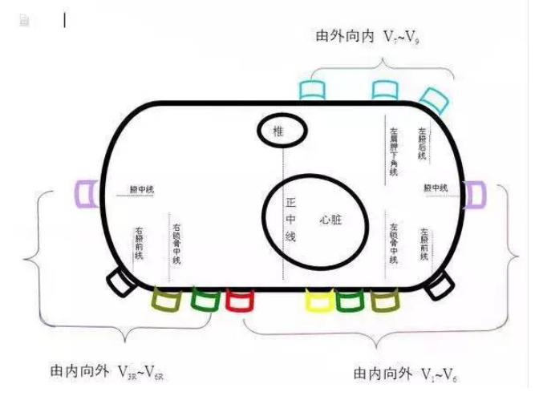
心得二：正确的操作心电图机，才能得到一份可靠的心电图

Slide 7
心得二：正确的操作心电图机，才能得到一份可靠的心电图
胸导联连接法：
V1，胸骨右缘第4肋间。
V2，胸骨左缘第4肋间。
V3，V2与V4两点连线中点。
V4，左锁骨中线与第5肋间相交处。

Slide 8
心得二：正确的操作心电图机，才能得到一份可靠的心电图
V5，左腋前线同V4水平。
V6，左腋中线同V4水平。
V7，左腋后线同V4水平。
V8，左肩胛线同V4水平。
V9，左脊旁线同V4水平。

Slide 9
心得二：正确的操作心电图机，才能得到一份可靠的心电图
V3R~V6R，右胸部与V3~V6对称处。
（注意：V5~V9导联水平均是指同V4水平，并非指的是都在第5肋
（V1~V6接线按颜色顺序：红、黄、绿、褐、黑、紫）

Slide 10
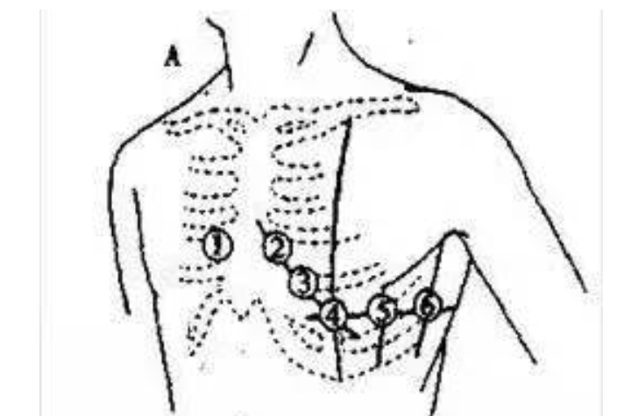
心得二：正确的操作心电图机，才能得到一份可靠的心电图

Slide 11
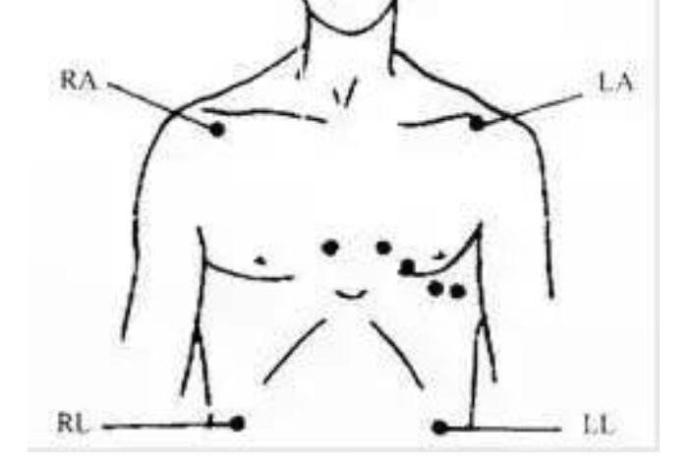
心得二：正确的操作心电图机，才能得到一份可靠的心电图

Slide 12
心得三 ：不得不说的心电图波形与心脏特殊传导系统的关系。
1、心脏的特殊传导系统是什么？
心脏的传导系统由特殊的心肌纤维构成的一个传到系统。包括窦房结，房室结，房室束，左房室束，右房室束以及封不到心室**肌和心室壁的许多细支。

Slide 13
心得三 ：不得不说的心电图波形与心脏特殊传导系统的关系。
生理学对心肌细胞的描述如下：
心肌细胞分两类：（1）普通的心肌细胞，主要实现收缩功能。（2）特殊心肌细胞，这类细胞大多没有稳定的静息电位，并可产生节律性兴奋，也称自律细胞。

Slide 14
心得三 ：不得不说的心电图波形与心脏特殊传导系统的关系。
心内特殊传导系统中各部分的心肌都具有自律性。窦房结的自律性最高，其自动兴奋频率为100次/分钟，因受迷走神经和交感神经支配，安静时约75次/分钟，浦肯野氏纤维网的自律性最低，约25次/分钟，而房室交界（50次/分钟）和房室束支的自律性依次介于二者之间。

Slide 15
心得三 ：不得不说的心电图波形与心脏特殊传导系统的关系。
心脏各部分的活动统一在自律性最高部位——窦房结的主导作用之下。窦房结自动产生的兴奋向外扩布，依次激动心房传导束、心房肌、房室交界、房室束、浦肯野纤维网和心室肌，引起整个心脏的兴奋和收缩。

Slide 16
心得三 ：不得不说的心电图波形与心脏特殊传导系统的关系。
由窦房结控制的心脏搏动节律为窦性心律，而其它自律组织受窦房结的控制，只起传导兴奋的作用，称潜在起搏点，它们只在异常情况下，如其自律性增高或来自窦房结的兴奋传导阻滞时，才能自动发生兴奋。（这也是异搏产生的机理）

Slide 17
心得四 ：拿到一份图，应该从哪里开始
1、必要的准备。
（1）一把双尖分规（或者两支笔）
（2）放大镜
（3）细心的心

Slide 18
心得四 ：拿到一份图，应该从哪里开始
2、基础了解心电图的测量
这里不再做详细描述，至少你得知道p-p间期、R-R间期、P-R间期、P波波宽、R波振幅从哪里量到哪里，不知道的看一下诊断书吧。
横向坐标为时间，小格为0.04s，大格为0.2s
纵向坐标为电压，小格为0.1mV，大格为0.5mV。

Slide 19
心得四 ：拿到一份图，应该从哪里开始
3、心电图阅读、分析、诊断的一般顺序
（1）总览
1.1 首先检查导联是否接错，减轻外界交流电干扰和肌肉震颤的影响，消除伪差和基线漂移。
1.2 初略浏览整体，观察导联标记是否正确，定标电压设置恰当，图形整体是否规律、整齐，各振幅之间密度情况（培养一眼能够初略判断患者心率是快是慢。是否整齐）
1.3 心动周期有无P波，P波与QRS波群有无关系。

Slide 20
心得四 ：拿到一份图，应该从哪里开始
（2）常规观测
2.1 观察P-P及R-R间距是否规则，并计算心率（60/间距时间=心率）
2.2 观察P波形态，测量其振幅及时间（一般观察II、V1导联）
2.3 测量P-R间期（0.12~0.20s）

Slide 21
心得四 ：拿到一份图，应该从哪里开始
2.4 测量心电轴（简单的办法，看I、III导联，口诀：口对口向左走、尖对尖向右偏）
2.5 测量QRS波群的振幅及整体波宽（重点在于V1、V5、AVL、AVF）
2.6 观察ST段有无上下偏移
2.7 观察T波形态、方向、振幅

Slide 22
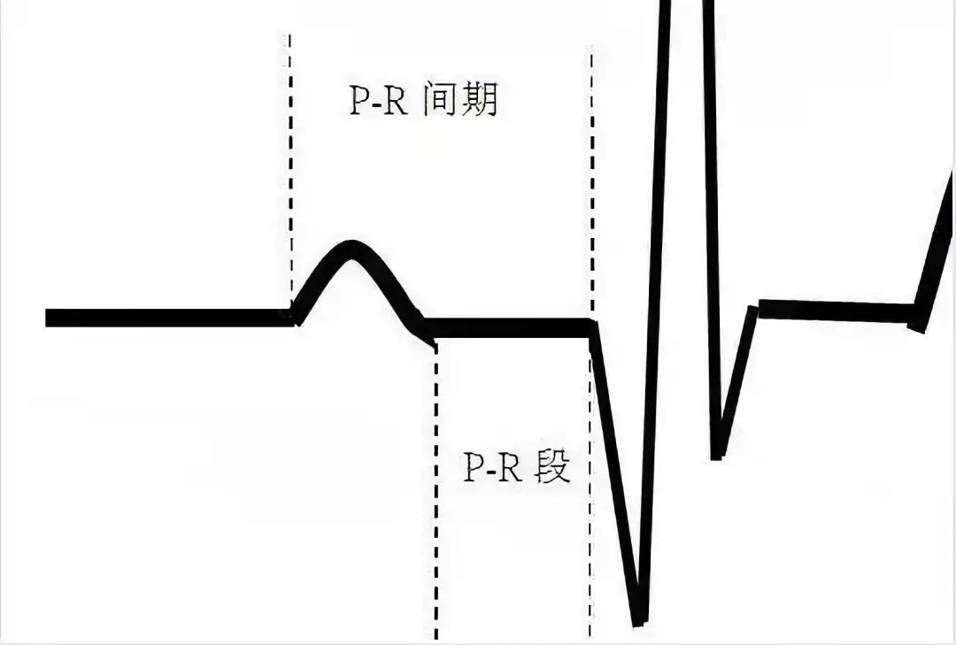
心得四 ：拿到一份图，应该从哪里开始

Slide 23
心得四 ：拿到一份图，应该从哪里开始
（3） 综合分析诊断
心电图仅仅是一个电量变化、想要诊断一个心脏疾病，是不能离开患者的病史及临床表现和其他的辅助检查项目的，不要妄图只靠一份心电图就能诊断心脏病。
诊断心电图的诊断原则：
第一诊断：心律的诊断。
第二诊断：心电轴偏移情况。
第三诊断：总体心电图结论诊断。（第1、第3诊断绝对不能缺）

Slide 24
心得五：心房增大的心电图特征
——心电图对于判断心房增大是一辅助检查手段，更好的检查方法是心脏彩超。
——临床上极少见单纯的心房增大，因循环系统疾病发生是环环相扣的，心房增大常伴随心室增大或循环淤血，且常常合并相对性瓣膜关闭不全。
——单纯心房增大一般对心脏功能影响不大，往往心房增大是由于其他

